Slide 1
Network Programming I: Internet
侯太格 1600012897

Slide 2
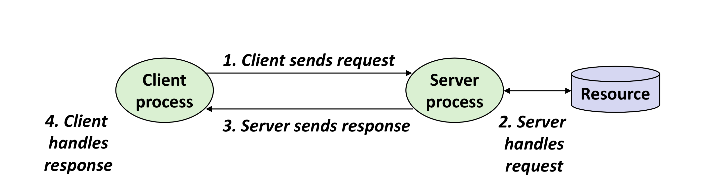
1.客户端——服务器编程模型
clients和servers都是运行在主机上的进程，可以是同一台主机，也可能是不同主机

Slide 3
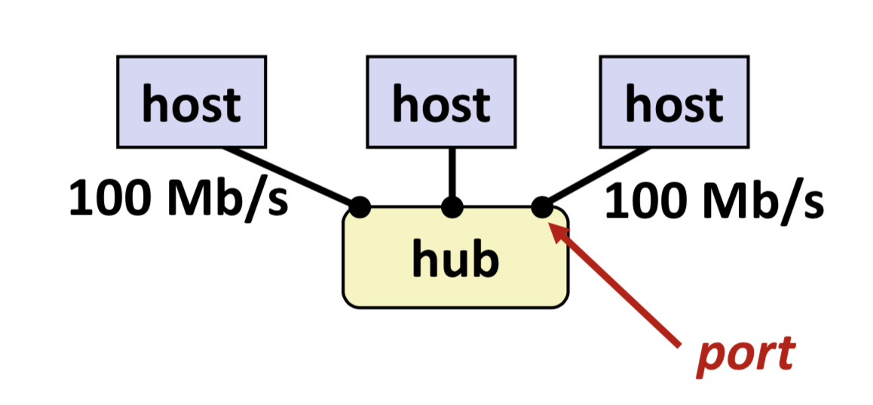
2.网络结构 I：以太网段（Ethernet Segment)和桥接以太网段（Bridged Ethernet Segment)
主机通过网卡接入网络，每个网卡都有一个独有的48bit的MAC地址
集线器（hub）把一个端口传来的数据全部复制到其他所有端口上，所以以太网段的大小受到了限制
主机之间发送的数据封装成帧（frame），包括头部（header）和载荷（payload）

Slide 4
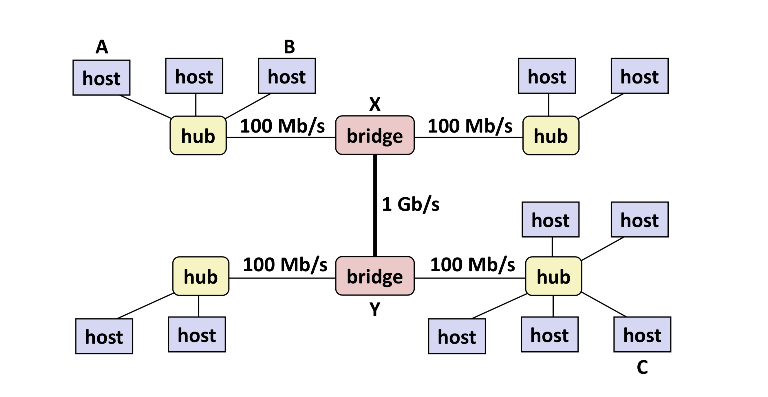
2.网络结构 I：以太网段（Ethernet Segment)和桥接以太网段（Bridged Ethernet Segment)
网桥有选择的把一个端口的数据复制到其他端口
所以节约了其他网段的大量带宽

Slide 5
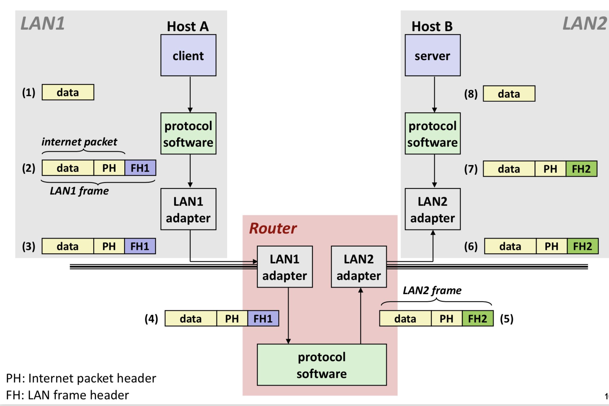
3.路由器与网络协议
在不兼容和使用不同技术的局域网/广域网之间传输数据，就需要用到协议（protocol）
协议的两个目标：
能找到主机：
统一的地址命名机制
能传输数据：
统一的数据封装格式
数据被封装成包
包头里包含源主机和目的主机的地址
载荷里存放数据

Slide 6
3.路由器与TCP/IP网络协议
在不兼容和使用不同技术的局域网/广域网之间传输数据，就需要用到协议（protocol）
帧头用于局域网内部寻址
包头用于判断发送到哪个局域网

Slide 7
3.路由器与TCP/IP网络协议
TCP/IP是一族网络协议
IP(internet protocol)：unreliable delivery，host-to-host
UDP（Unreliable Datagram Protocol)：unreliable delivery，process-to-process
TCP(Transmission control protocol)：reliable delivery，process-to-process，
over *connection
*:properties to be mentioned later

Slide 8
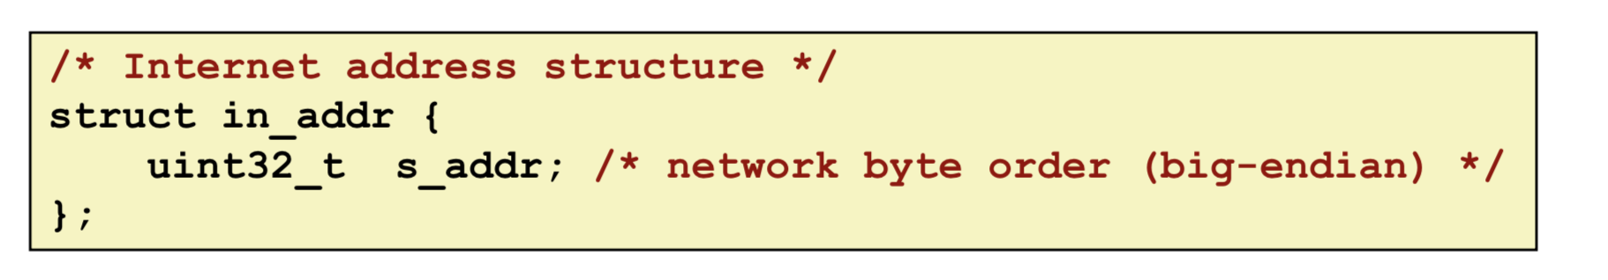
4.IP和域名
IP地址是一个封装成结构体的32位无符号整数，
在网络包中，数据用大端法存储，下列函数可以用于大端法和小端法之间的转换
#include <arpa/inet.h> uint32_t htonl(uint32_t hostlong);
uint32_t htons(uint16_t hostshort);
uint32_t ntohl(uint32_t netlong);
uint32_t ntohs(uint32_t netshort);
但一般我们用点分十进制表示法表示IP地址，在主机中表示为字符串，AF_INET表示ipv4，AF_INET6表示ipv6
int inet_pton(AF_INET, const char *src, void *dst);
const char *inet_ntop(AF_INET, const void *src, char *dst, sorcklen_t size);

Slide 9
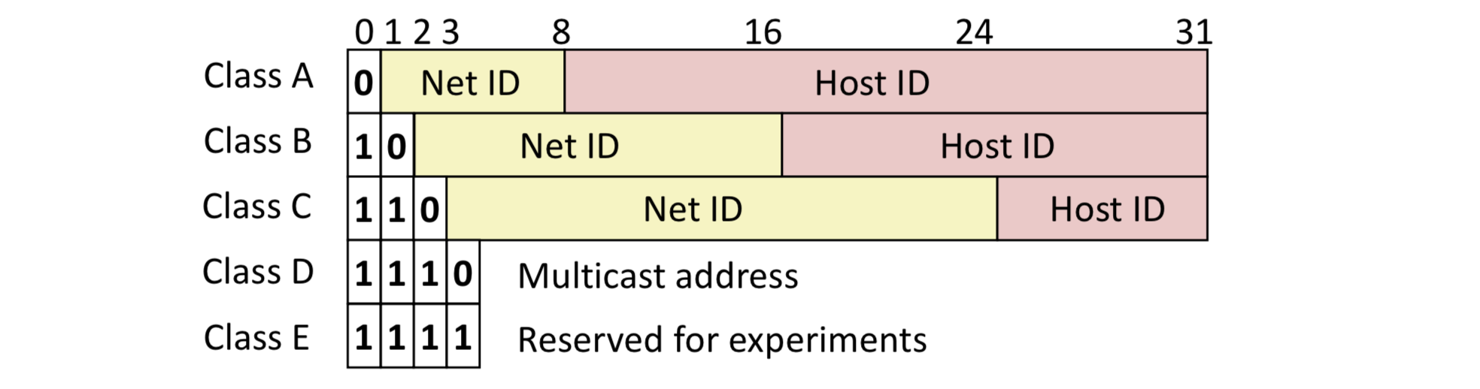
4.IP和域名
ipv4的地址分类
Network ID的写法为w.x.y.z/n
n表示主机地址的位数

Slide 10

4.IP和域名
但是IP地址太难记，所以我们为一些IP地址定义了域名，并且建立了将域名映射到IP的机制
最初，IP和域名之间的映射存储在HOSTS.txt这个文件中
从1988年后，这个映射通过DNS（Domain Name System)，一个分布式数据库来维护
在linux中，可以通过nslookup这个程序来得到域名的ip，本机的域名为locolhost
域名和IP的映射可以是多对一，也可以是一对多，也可以是一对一

Slide 11
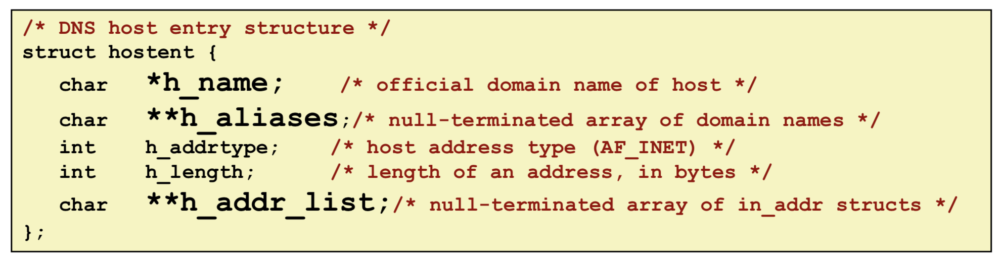
4.IP和域名
最初，IP和域名之间的映射存储在HOSTS.txt这个文件中
从1988年后，这个映射通过DNS（Domain Name System)，一个分布式数据库来维护
DNS可以看做一系列host entry structrue的集合

Slide 12
5.端口（port）与进程（process）
客户端与服务器端基于连接（connection）通信
连接的三个特征
·点对点：连接一对进程
·全双工：可以同时双向传输
·可靠：一个进程发出的字节流最终以发出时的顺序被接收
套接字（socket）表示连接的一端，由主机IP和16bit的端口号组成，形如 addr:port
一个连接由两端的套接字对（socket pair）唯一确定，形如 (cliaddr:cliport servaddr:servport)

Slide 13
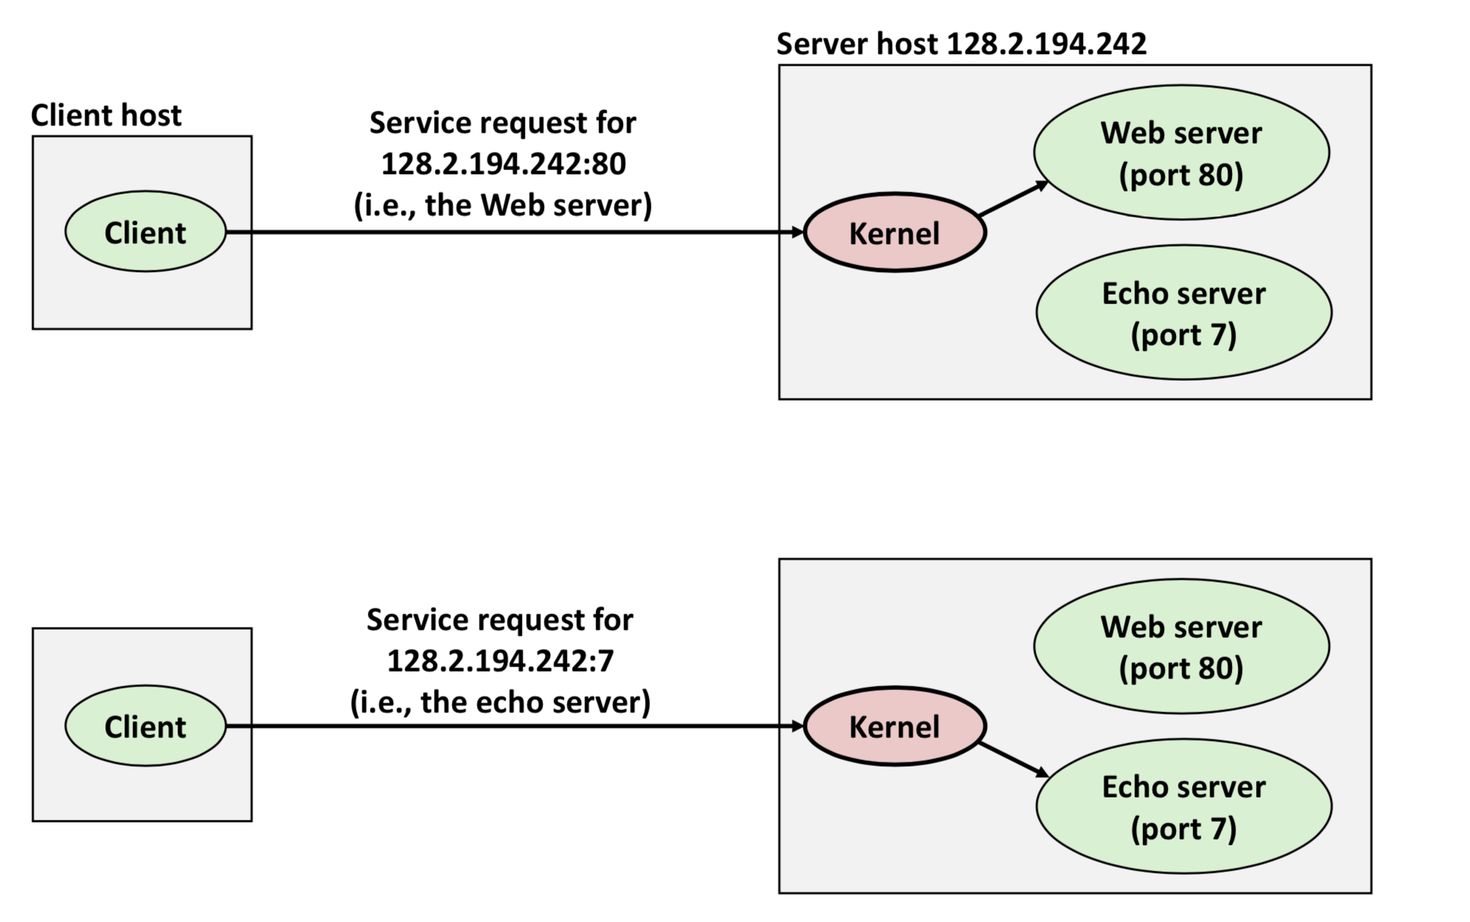
5.端口（port）与进程（process）
临时端口（ephemeral port)
一般由client内核在发出请求时给定
著名端口（well-know port)
与server提供的一些服务相关联
一些著名端口
echo servers: echo 7
ftp servers: ftp 21
ssh servers: ssh 22
Email servers: smtp 25
Web servers: http 80

